Slide 2
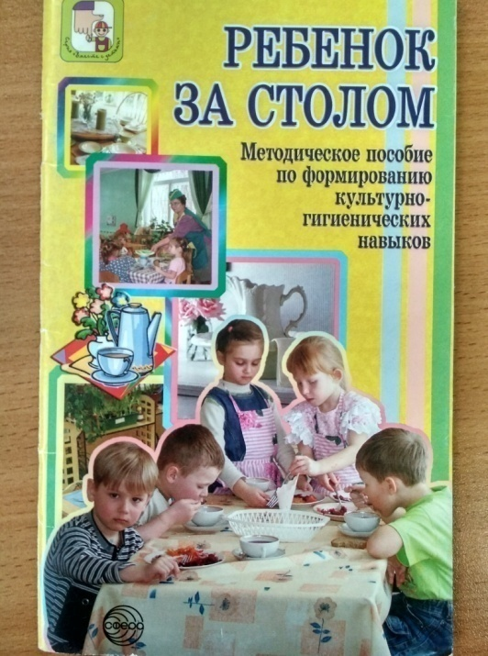
Одна из годовых задач ДОУ:
- Продолжать работу, направленную на сохранение и укрепление здоровья детей посредством формирования культуры питания.

Slide 3
Самообслуживание, самостоятельность, трудовое воспитание.
Дети до 3 лет:
формировать умение во время еды правильно держать ложку.
формировать элементарные навыки поведения за столом: умение правильно пользоваться столовой и чайной ложками, салфеткой; не крошить хлеб, пережёвывать пищу с закрытым ртом, не разговаривать с полным ртом.
Дети от 4 лет:
совершенствовать навыки аккуратного приёма пищи: умение брать пищу понемногу, хорошо пережёвывать, есть аккуратно. бесшумно, правильно пользоваться столовыми приборами (ложка, вилка, нож), сохраняя правильную осанку за столом; обращаться с просьбой, благодарить.
закреплять умения детей аккуратно пользоваться столовыми приборами; правильно вести себя за столом; обращаться с просьбой, благодарить.

Slide 4
Основные методы по формированию культуры питания:
- Наглядные (показ приемов владения столовыми
приборами, демонстрация правил сервировки,
рассматривание картин и иллюстраций, экскурсия на
пищеблок, наблюдение за сверстниками)
- Словесные (объяснение, убеждение, использование художественного слова, решение проблемных ситуаций, поощрительная оценка деятельности ребенка)
- Практические (дежурство, закрепление навыков
поведения за столом, дидактические и сюжетные игры).

Slide 5
Столовый этикет
Столовые приборы располагаются так: слева от тарелки кладут зубцами кверху вилку, справа лезвием к ней – нож и рядом с ним – столовую ложку. Десертную ложку кладут перед тарелкой. Обязательным является наличие индивидуальных салфеток – льняных или бумажных

Slide 8
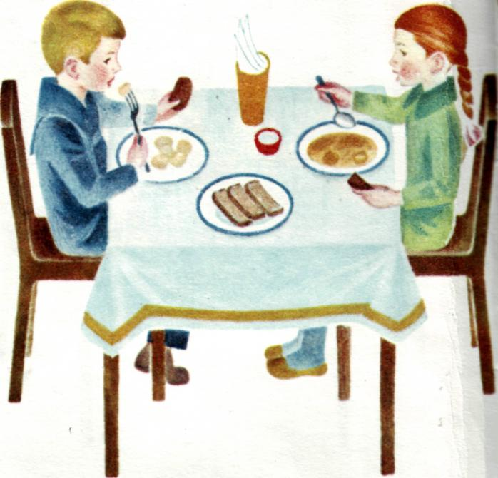
Сидеть за столом следует прямо. Нельзя класть на стол локти, особенно если вы держите нож или вилку.
При еде сидят, чуть наклонившись над столом, такая же поза остается и когда вы пьете.

Slide 9
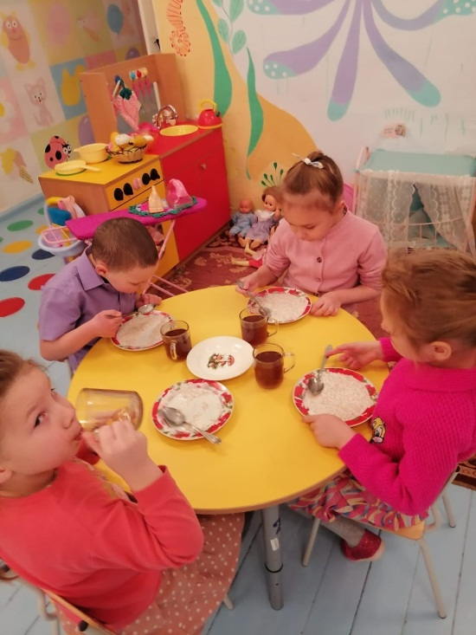
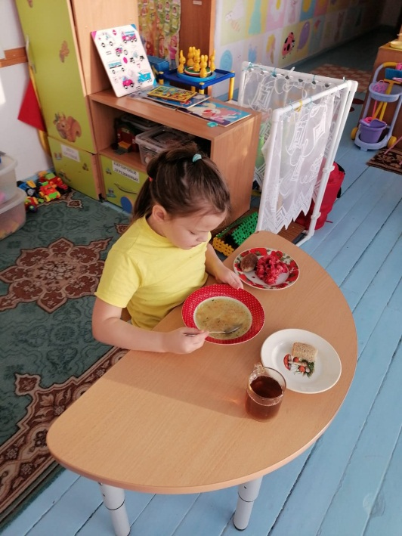
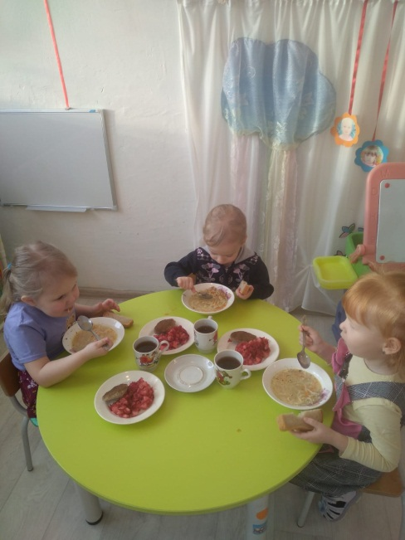
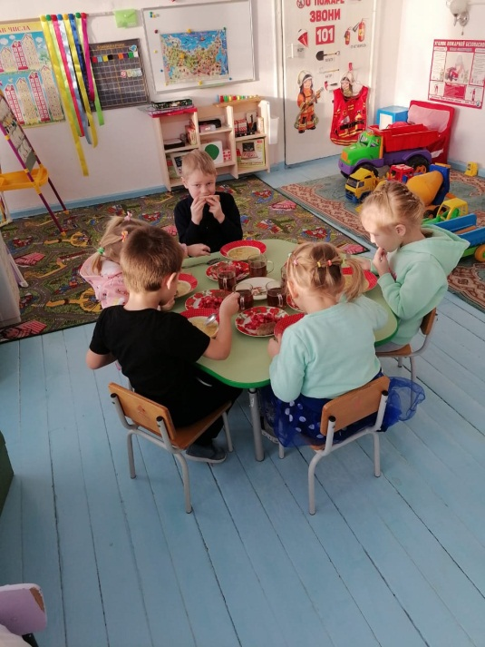
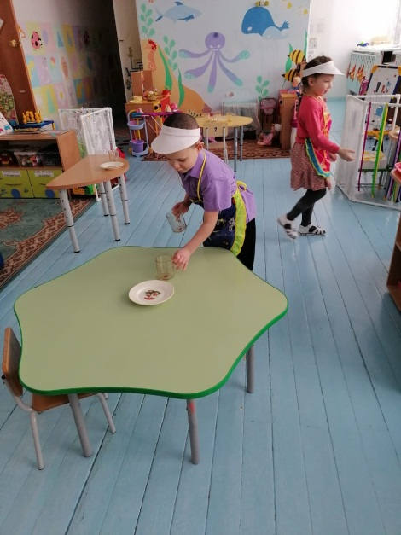
«Организация культуры питания у воспитанников ДОУ».
Организация дежурства

Slide 10
Анкетирование родителей.

Slide 11
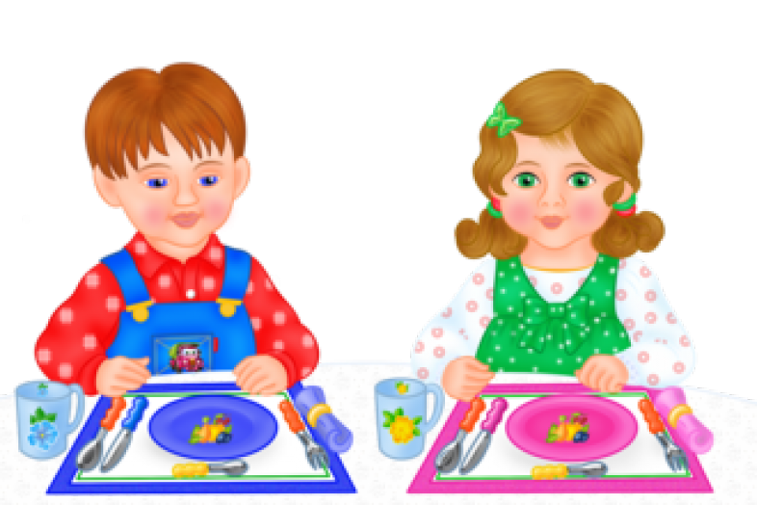
Спасибо за внимание

